Slide 1


Tool 6: Krantenartikel
Benodigdheden
Doel
Werkwijze
Voorbeeld
Output

Slide 2



Krantenartikel Durf te dromen
1 uur
Aanwezigen
Pen en papier / Computer
Tool 6: Krantenartikel

Slide 3
Doel
De opdracht van het krantenartikel is om de deelnemers een persoonlijk droom te laten beschrijven door middel van een nieuwsbericht. De uitdaging is om dit artikel te ondersteunen met representatieve afbeeldingen. Met als doel iedereen de kans te geven om te laten zien wat zijn of haar ambitie is en wat daadwerkelijk belangrijk is. Dit als aanvulling op tool 1, 2 en 3, omdat door middel van een nieuwsbericht het ‘eigen belang’ aan de kant wordt gezet.
Tool 6: Krantenartikel

Slide 4
Werkwijze
Stap 1
Alle deelnemers schrijven een individueel krantenartikel waarin ze hun persoonlijke droom scenario omschrijven voor de ontwikkeling van het kantoorpand.
Stap 2
Deelnemers reflecteren op elkaars droom. Zo kunnen de volgende vragen worden gesteld:
Wat wil de persoon werkelijk bereiken?
Wordt je geïnspireerd door een ander krantenartikel?
Welke overeenkomsten zijn te zien in de verschillende krantenartikelen?
Tool 6: Krantenartikel

Slide 5
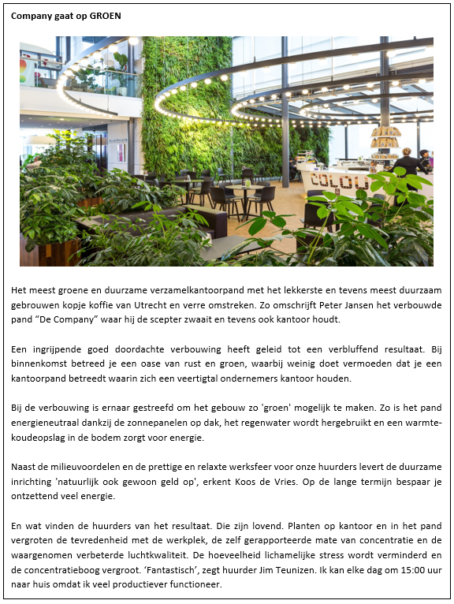
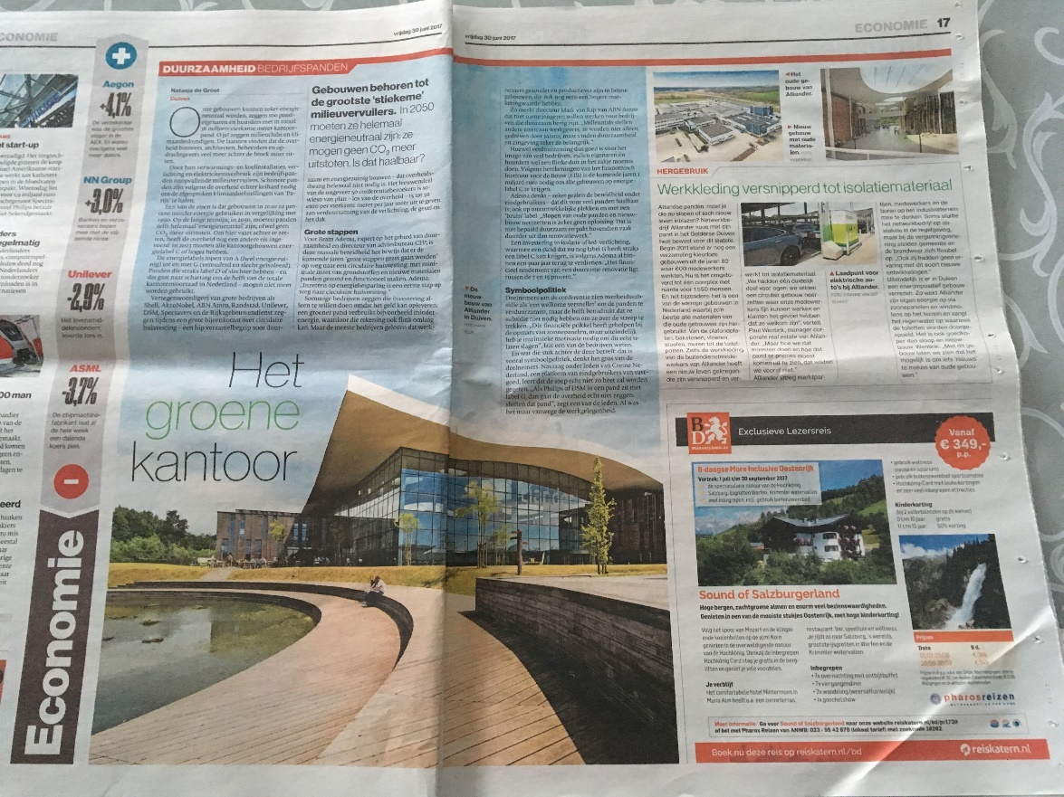
Voorbeeld
Tool 6: Krantenartikel

Slide 6
Output
De output van deze opdracht zijn een aantal inspirerende krantenartikelen. Deze artikelen kunnen als context worden gebruikt voor het samenstellen van een gezamenlijke droom.
Tool 6: Krantenartikel

